Slide 1
Портал новин
презентація до курсової роботи
студента ІІ курсу групи ІПЗ-20-4
спеціальності 121
Савченка Данила Павловича

Slide 2
актуальність
Безумовно, тему створення веб-додатків можна вважати актуальною, адже відсоток використання веб-технологій помітно зростає в усіх сферах людського життя.
Використовуючи веб-ресурси, можна суттєво підвищити ефективність виконання буденних задач.
Більш того, це найкраща реклама, інформаційна сторінка для будь-якої організації - це важливий крок компанії до розширення кордонів власного бізнесу та здобуття нової аудиторії.

Slide 3
ВСТУП
Об’єкт дослідження:
1
Предмет дослідження:
2
Мета дослідження
3
Методи та засоби розробки CMS за визначеними предметними областями, а також прогнозування поведінки користувача.
Використання веб-технологій для забезпечення інформаційних потреб предметної області.
Дослідження особливостей проектування та реалізації cистеми адміністрування веб-сайтом, а також створення інтерфейсу та бази даних для взаємодії з ним.

Slide 4
Аналіз задачі
Спроектувти та заповнити базу даних
Створення інтерфейсу
Підтримка роботи
програми
Реалізація CRUD
Безпека користувача

Slide 5
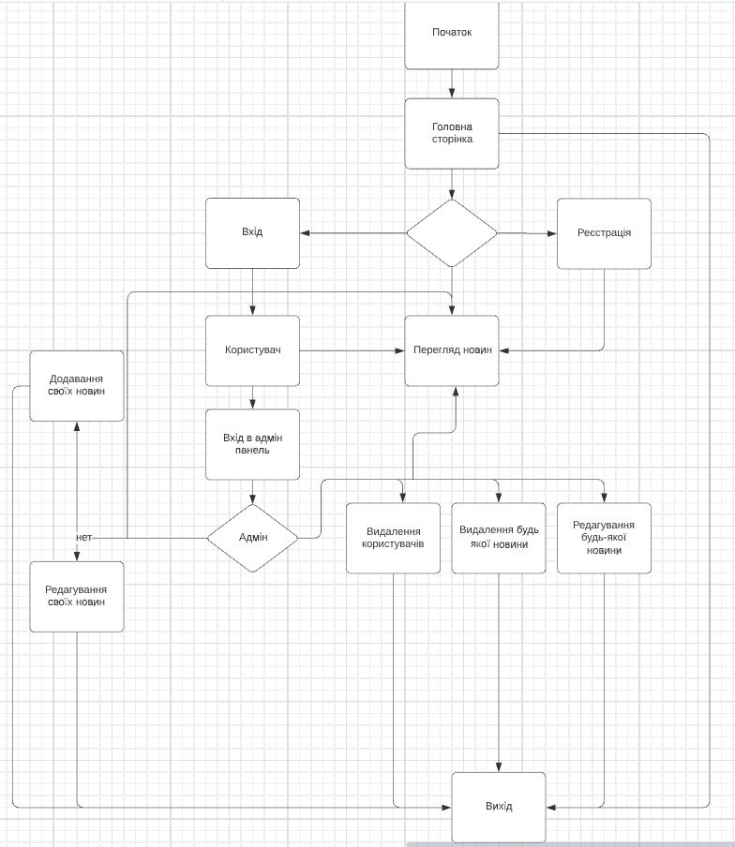
Алгоритм роботи
програми

Slide 6
ВИСНОВКИ
Під час виконання даної роботи було проаналізовані теоретичні засади проектування та реалізації CMS та існуючі веб-сайти на обрану тематику, визначена їх унікальність.
Створений адаптивний інтерфейсу веб-сайту за допомогою HTML, CSS, JavaScript, реалізовані математичні та алгоритмічі моделі функціонування системи на основі БД, спроектована БД за визначеною предметною областю та реалізована CMS.

Slide 7
Дякую за увагу

